Slide 1
스마트문화앱 구현
2023/05/10(수)
김지홍

Slide 2
목차
프로젝트소개 및 배포주소
주요기능 화면 및 설명

Slide 3
1. 프로젝트 소개 및 배포주소
프로젝트 구분 : 대학교 학사관리 시스템
프로젝트 이름 : 침대학교 학사관리 시스템
개발기간 : 2023.03.06 ~ 2023.03.24
배경 및 목적
1. 교육 기관에서 학업 프로그램, 자원 및 행정 업무를 관리하는 복잡성이 증가함에
따라 그 복잡성을 제거하기 위해 제작
2. 학업 및 행정 프로세스를 간소화하고 중앙 집중화하여 기관 내 효율성과 커뮤니
케이션을 향상
배포주소 : http://13.125.215.198:8183/ChimAcademy/

Slide 4
2. 주요 기능 및 설명
학생 : 수강신청, 내정보관리, 강의평가
교수 : 강의계획, 성적관리
조교 : 강의관리, 인원관리
학과게시판
전자도서관

Slide 5
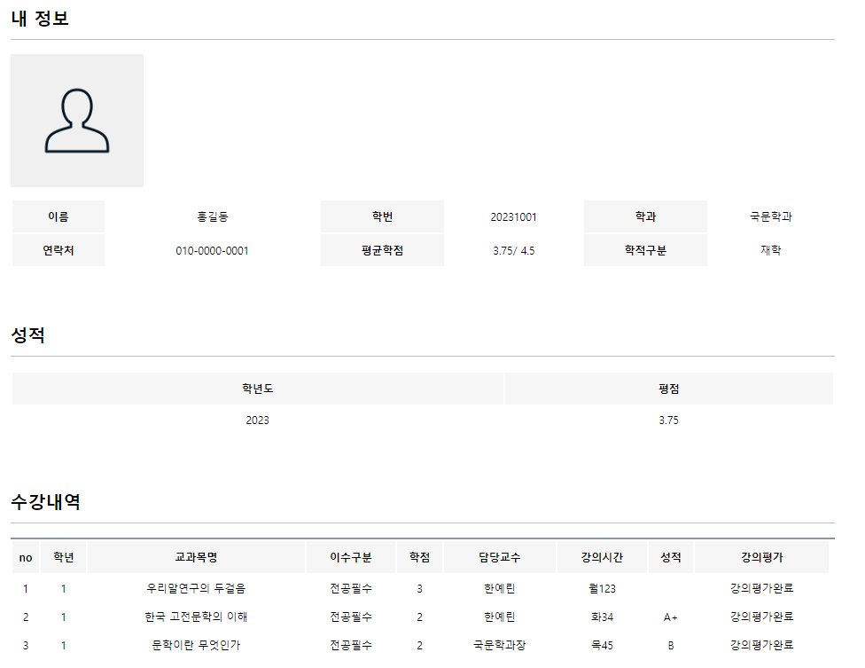
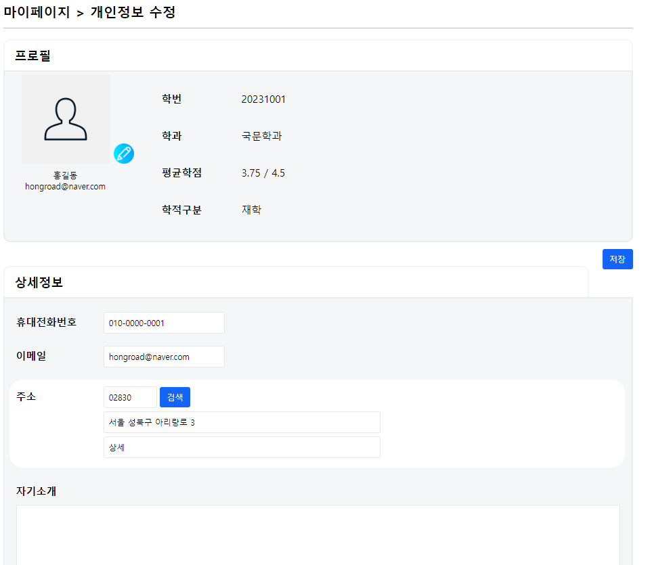
2. 주요 기능 및 설명
1. 학생(내 정보)

Slide 6
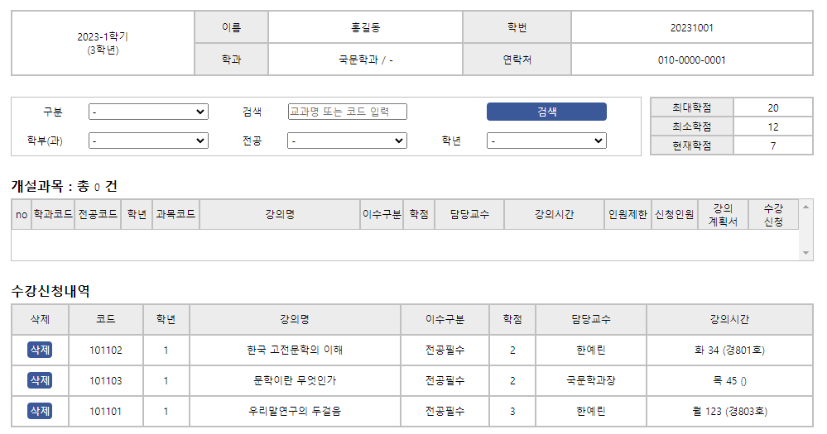
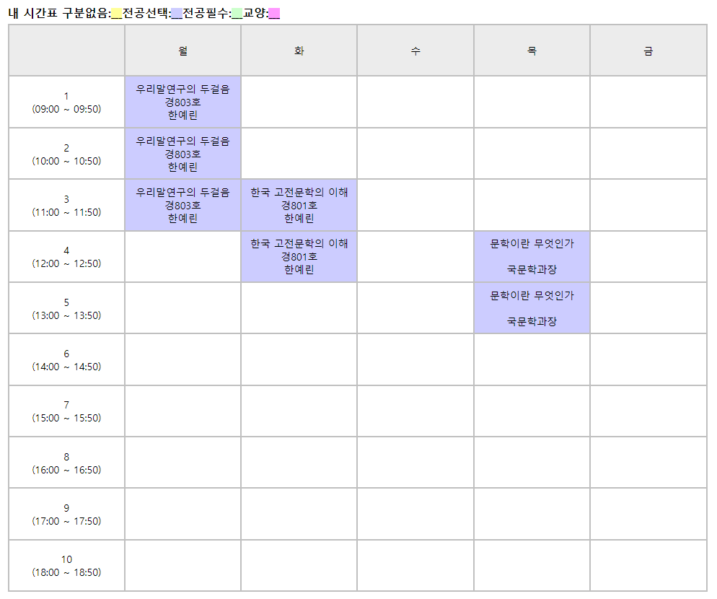
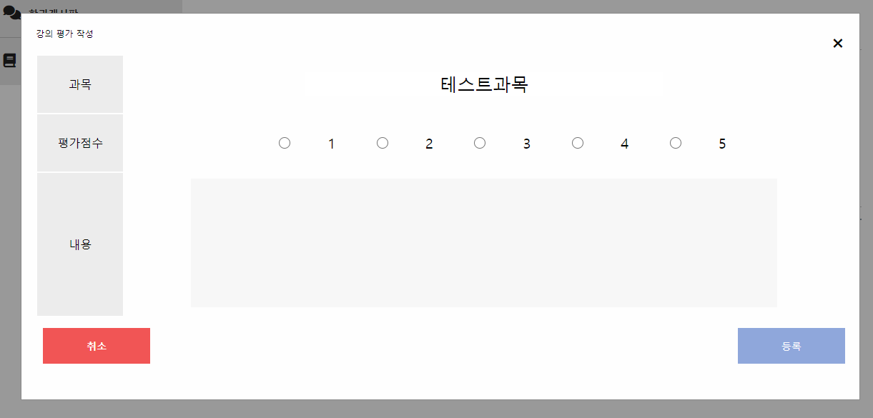
2. 주요 기능 및 설명
1. 학생(수강신청, 시간표, 강의평가)

Slide 7
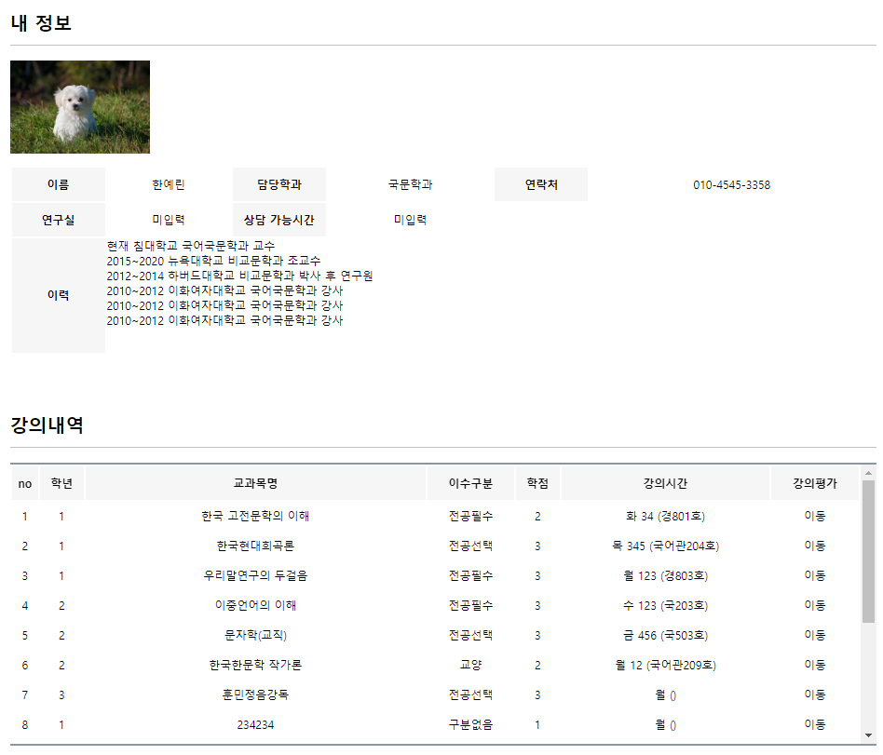
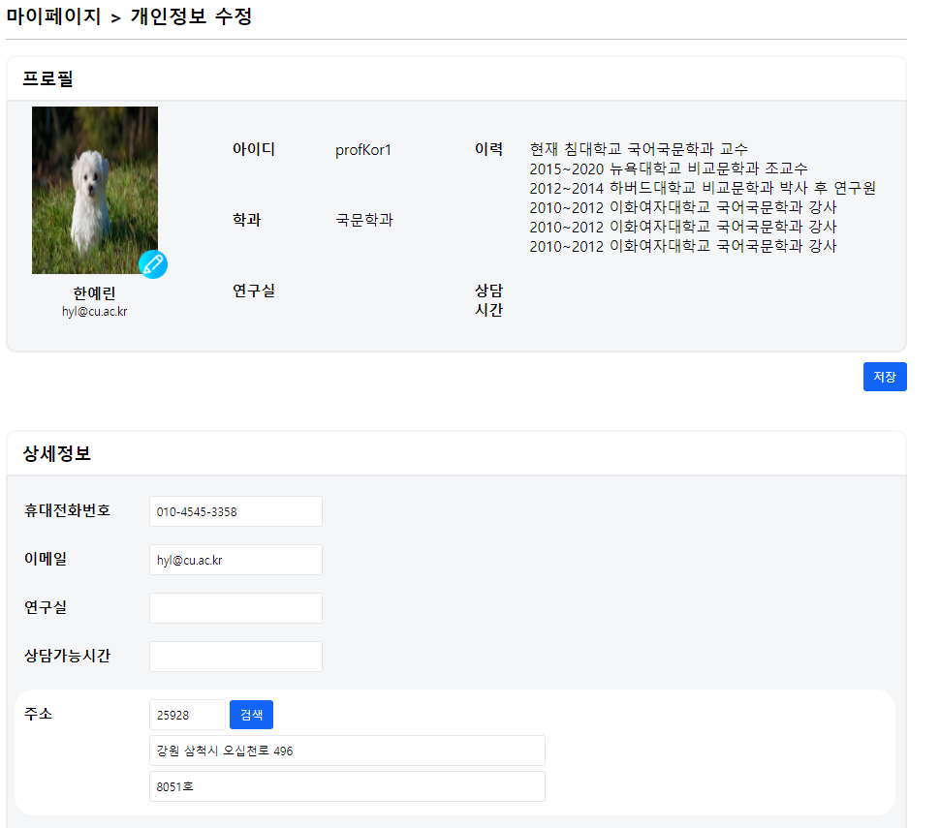
2. 주요 기능 및 설명
2. 교수(내 정보)

Slide 8
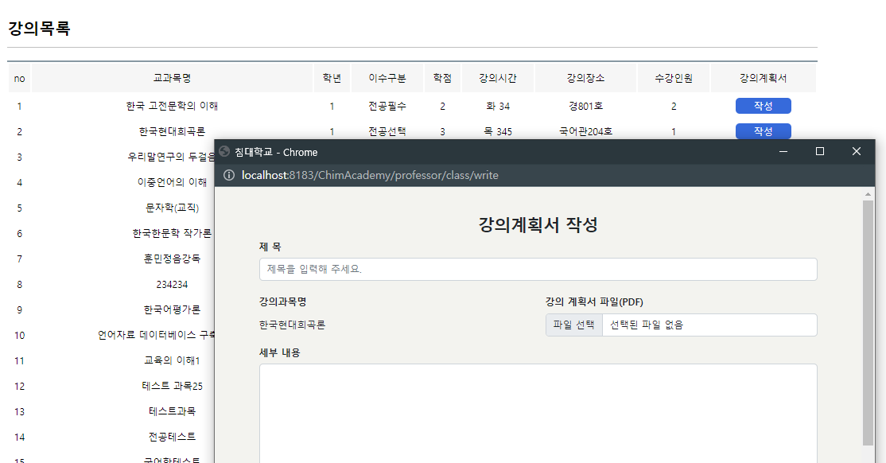
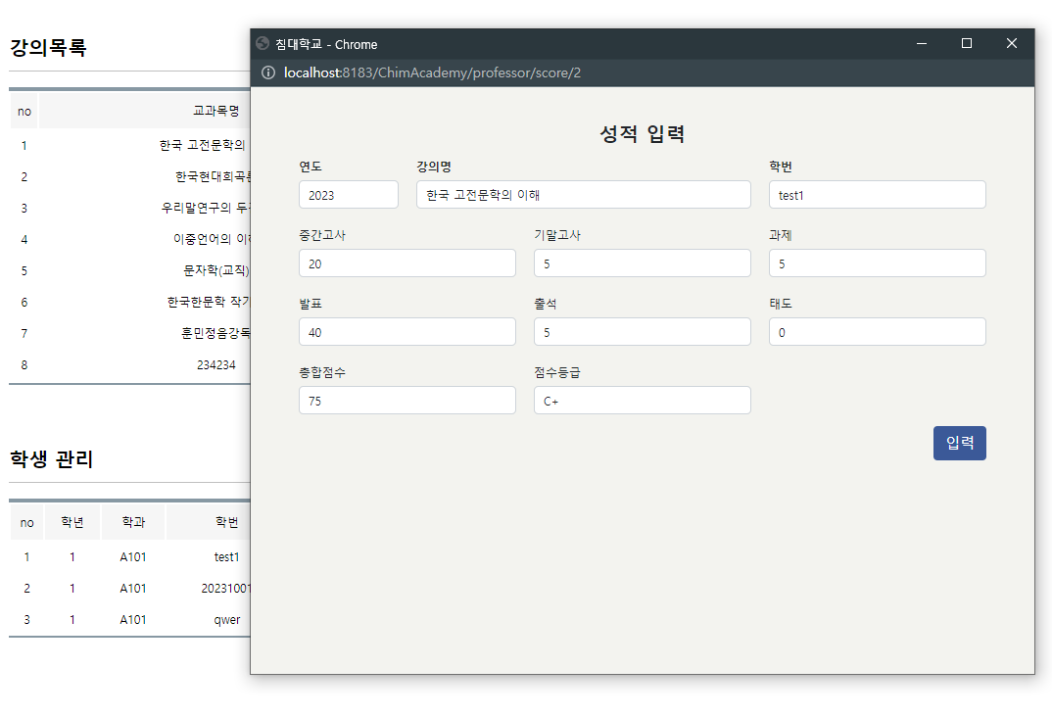
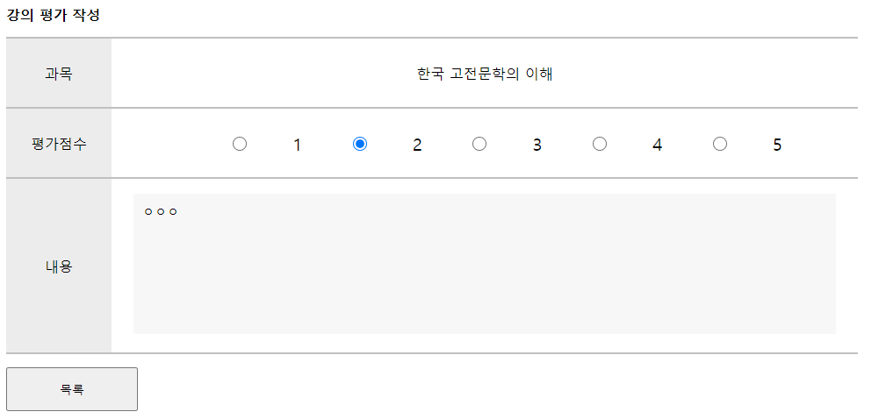
2. 주요 기능 및 설명
2. 교수(강의계획, 성적, 강의평가)

Slide 9
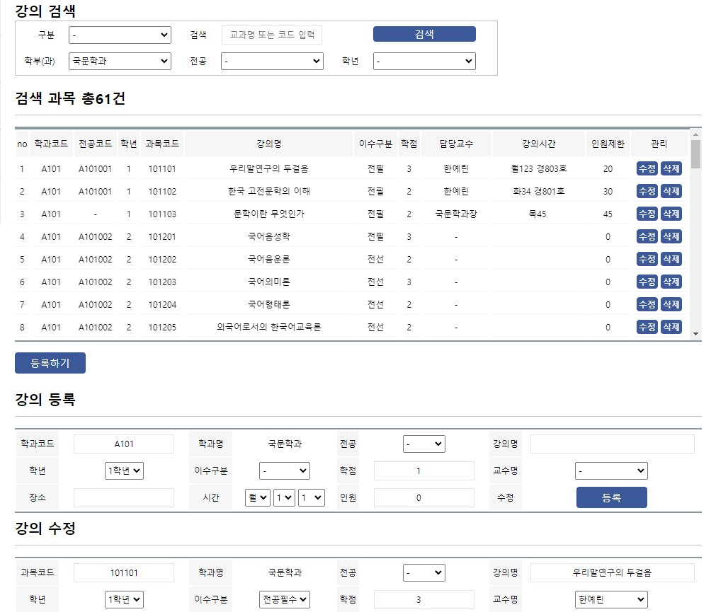
2. 주요 기능 및 설명
3. 조교(강의관리, 인원관리)

Slide 10
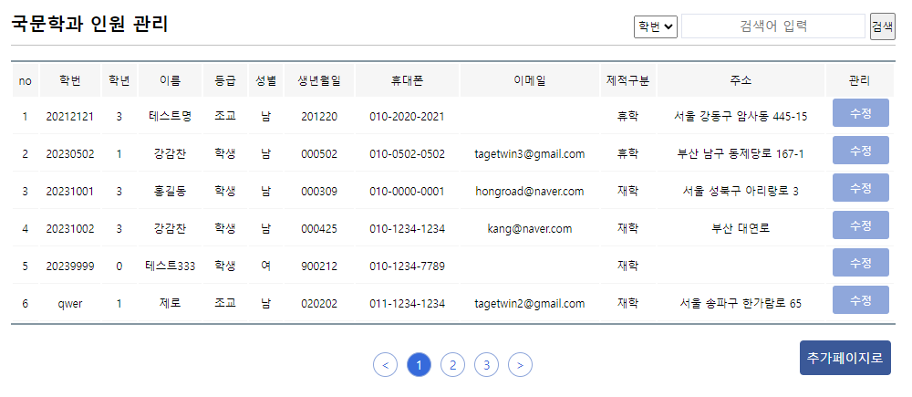
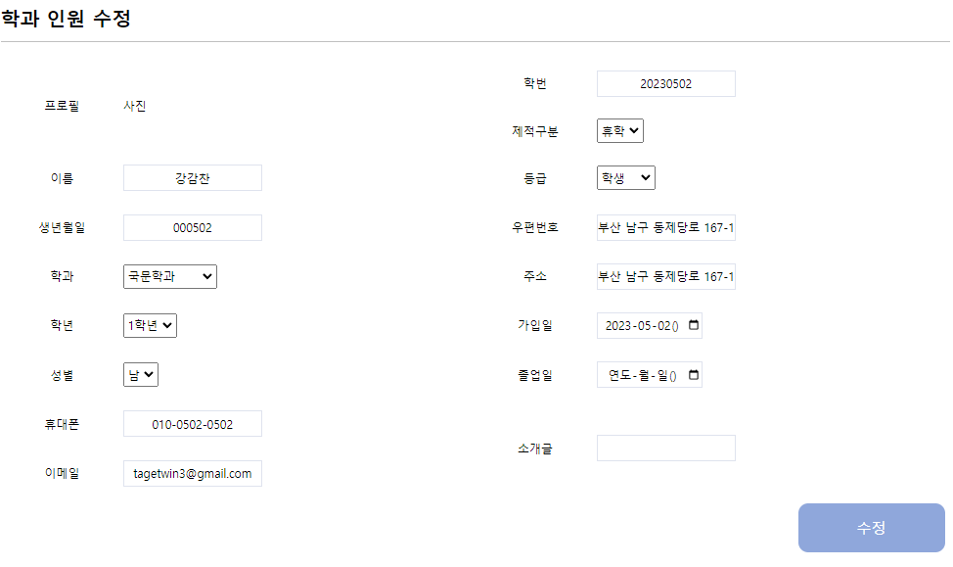
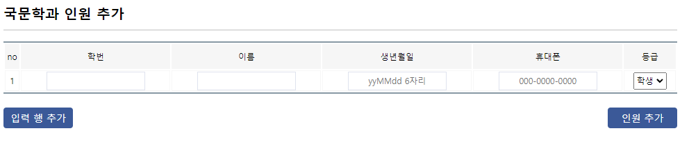
2. 주요 기능 및 설명
3. 조교(인원관리)

Slide 11
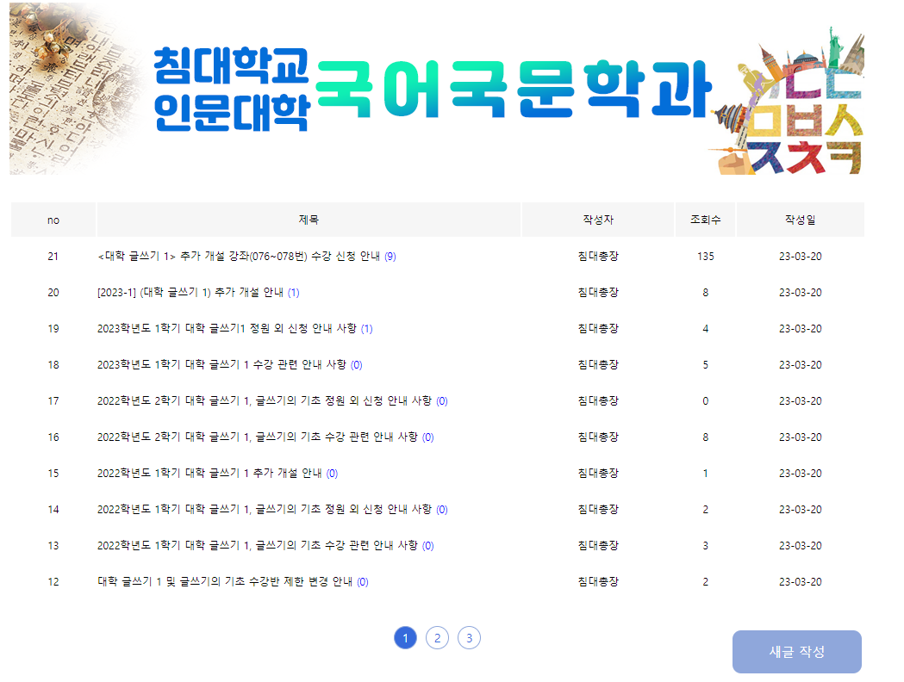
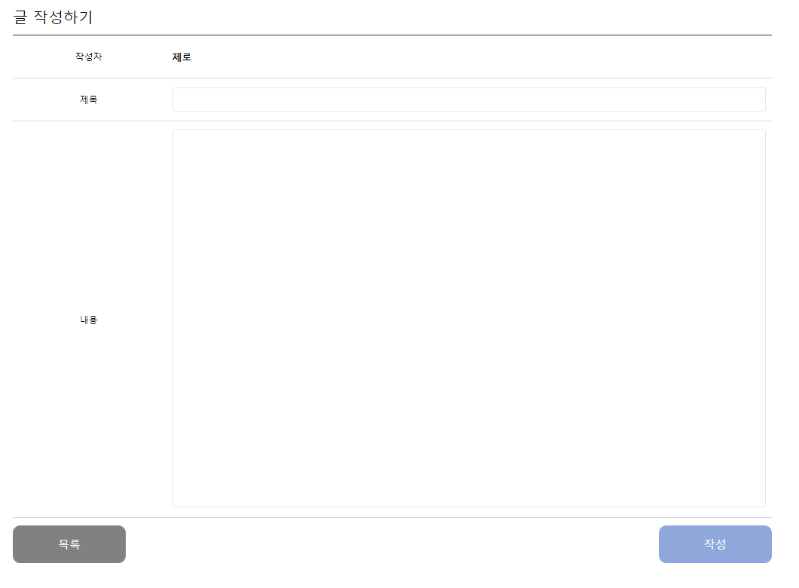
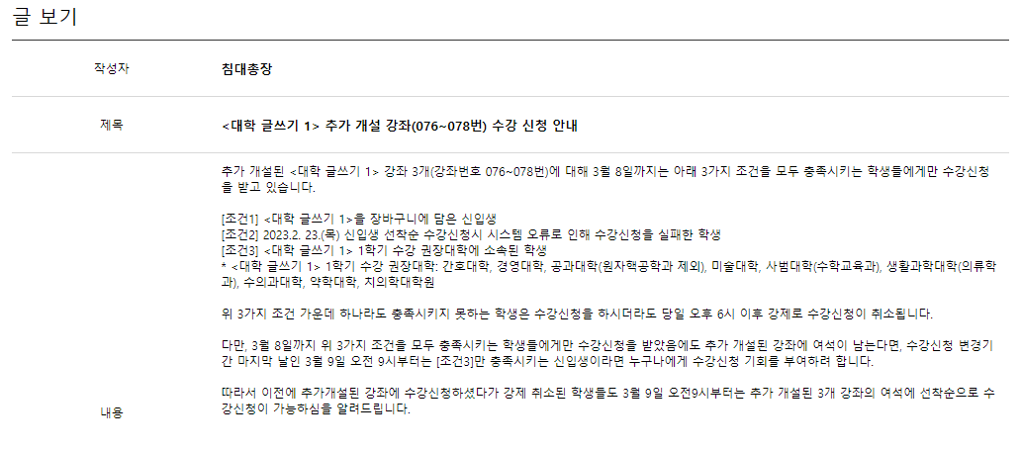
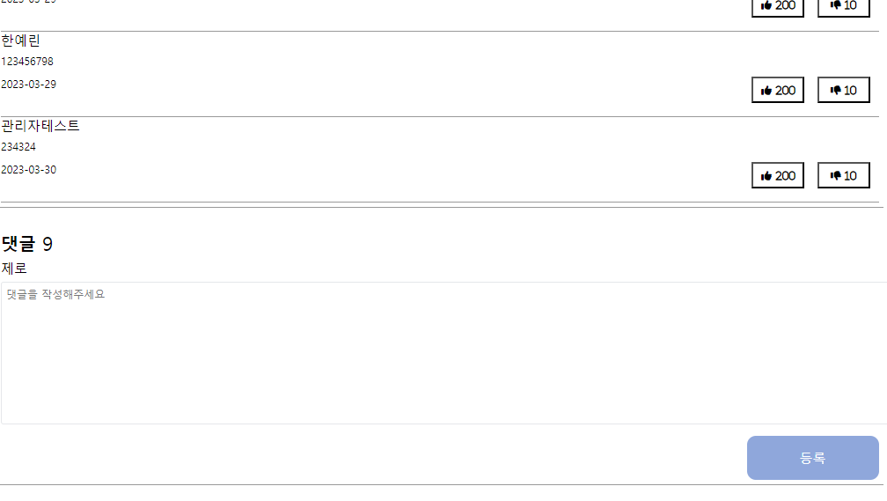
2. 주요 기능 및 설명
4. 학과게시판(목록, 등록, 댓글)

Slide 12
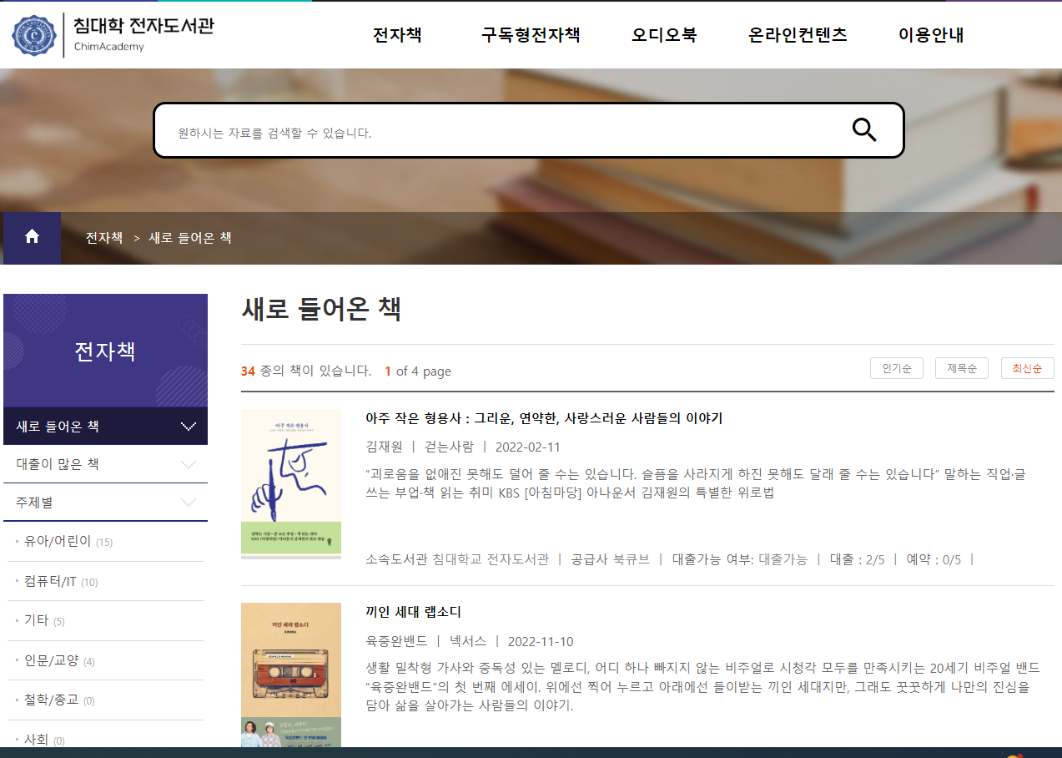
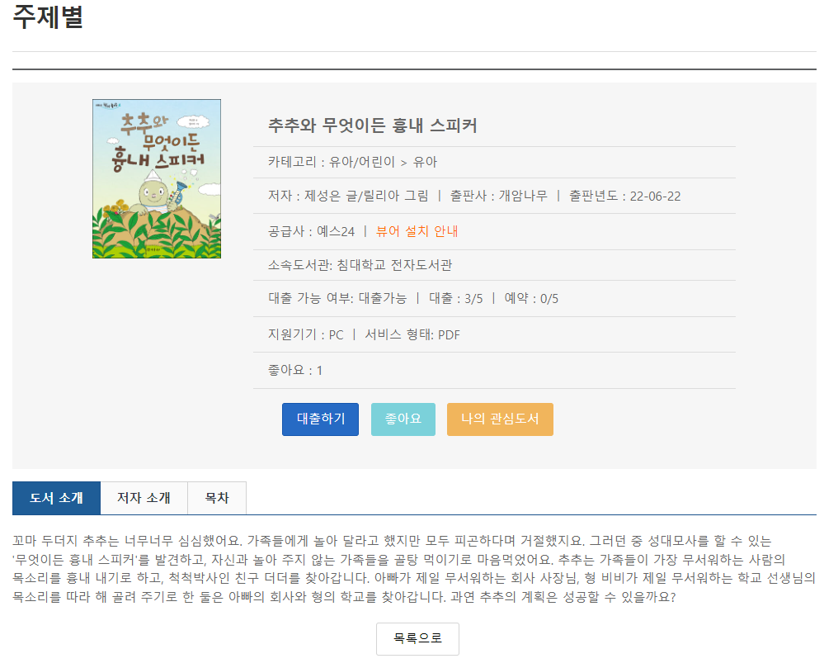
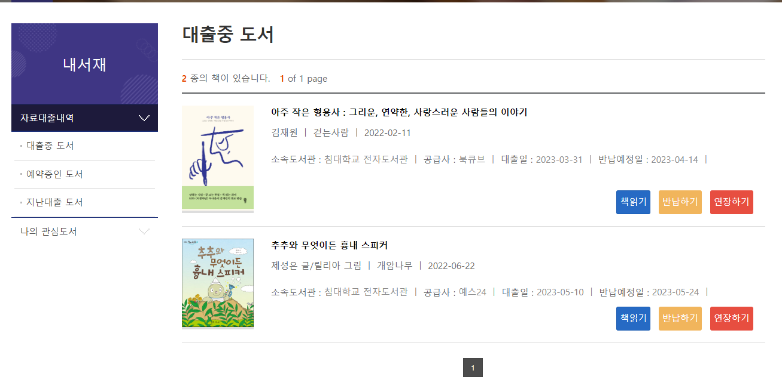
2. 주요 기능 및 설명
5. 전자도서관(내서재)

